Slide 2
עץ מבנה
בעלי החברה
חנן אזולאי
שרון בצלאלי
מנהל תפעול ציון שמש
קצין בטיחות אורן פעאל
קצין רכב
אברהם נגר
ניהול משרד ראשי
ומשהב"ט
קרן לוי חמדי
סדרנים
רמי תורקיה
רפי דהן
אייל חנוך- הזמנות
הנה"ח לקוחות ושכר עובדים
בתאל יעקובי
כספים והנה"ח ראשית
אסתר וייזר

Slide 3
תעודת זהות
שנת הקמה 2012 ומאז גדלה ומתפתחת הן במספר כלי הרכב והן במגוון לקוחותינו
מטה החברה הינו גוף מצומצם יעיל וגמיש המורכב ממשרד הזמנות ואדמיניסטרציה, משרד סידור בהרכב שלושה סדרנים, הנהלת חשבונות, קצין בטיחות, קצין רכב ומנהל תפעול
אנו פועלים בגמישות תפעולית תוך מתן מענה 24/7 לקהל לקוחותינו, החברה מוגדרת שומרת שבת
החברה מונה סדר גודל של כ- 90 נהגים מקצועיים בעלי גישה שרותית אשר לנגד עיניהם טובת הלקוח, הבטיחות ואיכות השרות
בחברה 38 אוטובוסים, 43 מיניבוסים (לרבות מיניבוסים עם מעלונים לנוסעים עם מוגבלויות) ו- 15 טיליות
אנו מסיעים מידי יום כ- 2000 תלמידים בהסעות מיוחדות, כולל מלווים בהסעות וכן מגוון היסעים לרבות טיולים, טיילות חינוכית, ויזות צבאיות, תיירות פנים ותיירות חוץ, הסעות פרטיות והסעת עובדים בארגונים שונים
אנו פועלים לפי תקן ISO 9301 מערכת ניהול איכות ובטיחות בתעבורה ותקן ISO 9001 מערכת ניהול איכות, כאשר לנגד עיננו איכות השרות ללקוח תוך שמירה על בטיחות וניהול איכותיים

Slide 4
חזון
חנן מסיעי מעלה אדומים תתעצם ותשאף להיות הדומיננטית בתחום ההסעים הפרטיים באזור. כל לקוח שלנו ייהנה מחוויית נסיעה מהנה ואיכותית תוך שמירה על רמת שרות גבוהה מאד, מקצועיות ובטיחות לאור הקו המנחה אותנו,
מצוינות באיכות בשרות ובזמן !
חנן – רק תגיד לאן !

Slide 5
מטרות החברה
הענקת חוויית לקוח איכותית ומקצועית בכל סוג של הסעה ולמגוון רחב של לקוחות
מתן פתרון תחבורתי מושלם להסעות לבתי"ס, להסעות למקומות עבודה, לטיולים חד ורב יומיים, לטיילות חינוכית, לתיירות פנים וחוץ ולויזות משהב"ט ולכל צורך של לקוח בכל סוג של הסעה בכל הארץ במחירים הוגנים וברמת שרות גבוהה מאד
מתן מענה מלא לצרכי הלקוח בשיטת "חליפה לפי מידה", קרי תפירת מענה מקצועי ואיכותי לצרכי ההסעה של הלקוח תוך שמירה על כללי הבטיחות
שמירה על רמת כלי תחבורה חדישים, מפנקים, אסתטיים ובטיחותיים
עמידה מושלמת בלוח הזמנים שנקבע, נסיעה בטוחה ונינוחה עם נהגים מקצועיים ובעלי תודעת שרות גבוהה
עבודה בראיית החזון : חנן – רק תגיד לאן !
בכמות באיכות ובזמן !
.

Slide 6
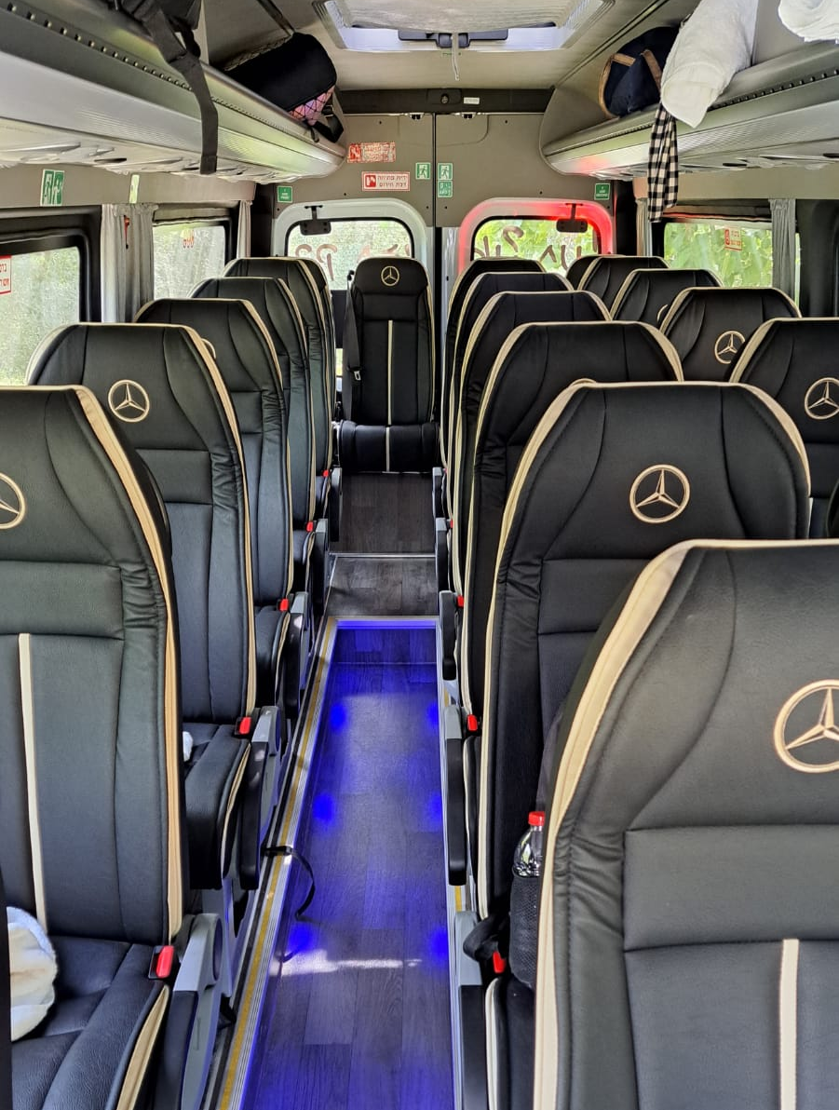
ציי הרכב שלנו
מיניבוס 14/16/19/23 מקומות ישיבה
מאפשר לכל נוסע להרגיש בנוח . חוויה של פינוק הכוללת : DVD, כסאות מפנקים , ותאורת לילה לכל נוסע. מיניבוס הנותן מגוון שירותים לטיולים, סיורים ואירועים לארגונים ומשפחות
אוטובוסים 53-60 מקומות ישיבה
ישיבה ברמה איכותית ומרווחות המשדרגת את רמת הנסיעה לנוחה ביותר. באוטובוס wifi ,מערכות מדיה ושמע
הסעות VIP -
מיניבוס V.I.P מסוג מרצדס / פולקסווגן המבטיח חווית נסיעה מפנקת
הכוללת : מערכת שמע איכותית, WIFI, כסאות מפנקים ומרווחים ותאורה אישית.
מעלונים - רכב הסעת נכים ובעלי מוגבלויות
מעלונים רכב הסעות לנכים ובעלי מוגבלויות מאובזר בציוד מיוחד : • מעלית חשמלית , מדרה מונגשת נמוכה • פתח שמאפשר מעבר לכסא גלגלים • מעקה בטיחות • מקומות ישיבה למלווים.
טיוליות
למגוון סיורים בשטח, חוגי סיירות, לימודי ארכירולוגיה, תיירות מדבר והסעות צבאיות

Slide 7
לקוחות מרכזיים
משרד הביטחון – הסכם "המסיע" אשר נחתם בשנת 2021 לחמש שנים
עירית ירושלים – הסעת חינוך מיוחד. הסכם נחתם בשנת 2021 לשלוש שנים
ש.ב חברה לאבטחת המעברים בין מדינת ישראל לירדן
החברה להגנת הטבע
מוא"ז מטה בנימין
מוא"ז גוש עציון
קופ"ח מאוחדת מרחב י"ם/מעלה אדומים
אולפנת צביה
ישיבה תיכונית צביה
מוסדות תורת חיים
חברות הפקת ארועים (חיבורים, איתן הפקות, ברזילי ועוד...)
תלמוד תורה בית רבן
נוות ישראל

